Slide 1

Jalisco
Ficha Estatal
Julio 2026

Slide 2










JALISCO
Dr. Marco Antonio Hernández Carrillo
Médico Cirujano Cardiovascular
Maestría en Gestión Directiva en Salud
Doctorado en Administración y Políticas Públicas.
Inicio en el cargo: 16 abril 2026
Jefatura de Servicios de Prestaciones Médicas | Dr. Julio Agustín Bueno Ledesma Médico Anestesiólogo Inicio en el cargo: 16 mayo 2024
Jefatura de Servicios de Salud en el Trabajo, Prestaciones Económicas y Sociales | Mtra. Claudia Wvedeliza Domínguez Sánchez Maestría en Intervención Educativa Inicio en el cargo: 16 marzo 2020
Jefatura de Servicios de Afiliación y Cobranza | Mtro. Mario Vicente Arregui Trujillo Licenciatura en Administración Financiera Inicio en el cargo: 16 octubre 2015
Jefatura de Servicios de Desarrollo de Personal | Lic. Belén Shadai Orozco Figueroa Maestría en Desarrollo Organizacional y Humano Inicio en el cargo: 01 julio 2022
Jefatura de Servicios de Finanzas | Mtro. Oscar Manuel Cerda Gómez Licenciatura en Contaduría Pública Inicio en el cargo: 01 abril 2024
Jefatura de Servicios Administrativos | Ing. Miguel Ángel Navarro Estrada Ingeniería Industrial Inicio en el cargo: 16 marzo 2020
Jefatura de Servicios Jurídicos | Lic. María Elena Parra González Licenciatura en Derecho Inicio en el cargo: 01 febrero 2023
Secretario General Sección III | Lic. Ricardo Alonso Cañedo Canales Licenciatura en Derecho Inicio en el cargo: 16 abril 2024

Slide 3






JALISCO
IMSS atiende 60% de la población
Otros 26,995 0.30%
3,019,634 34%
Población estatal 8,982,027
5,412,691 60%
522,707 6%
Fuente: CONAPO, proyección a enero de 2026.
Categoría | 2018 | 2026 | Variación
PDA¹ | 4,758,012 | 5,412,691 | 14%
Titulares | 2,558,127 | 3,200,421 | 25%
Puestos de trabajo | 1,761,000 | 2,078,086 | 18%
Pensionados | 327,058 | 479,860 | 47%
Conservación de derechos | 54,279 | 58,476 | 8%
Sin empleo asociado | 415,790 | 629,149 | 51%
Estudiantes | 368,682 | 579,333 | 57%
Seguro de Salud de Familia² | 30,573 | 24,091 | -21%
Continuación voluntaria | 16,535 | 25,725 | 56%
Familiares | 2,199,885 | 2,212,270 | 1%
Esposa(o)/concubina(rio) | 738,686 | 795,676 | 8%
Hijas e hijos | 1,112,462 | 955,977 | -14%
Madres y padres | 348,737 | 460,617 | 32%
mayo |  | Variación
2025 | 2026
4,511 | 4,787 | 6%
Personas Trabajadoras Independientes
mayo |  | Variación
2025 | 2026
23,716 | 34,550 | 46%
Fuente: Dirección de Incorporación y Recaudación. Corte mayo de 2026.
¹ Se refiere a personas derechohabientes (titulares y familiares) adscritas a UMF.
² La afiliación al Seguro de Salud de Familia disminuye en virtud del incremento en los nuevos esquemas de aseguramiento.

Slide 4
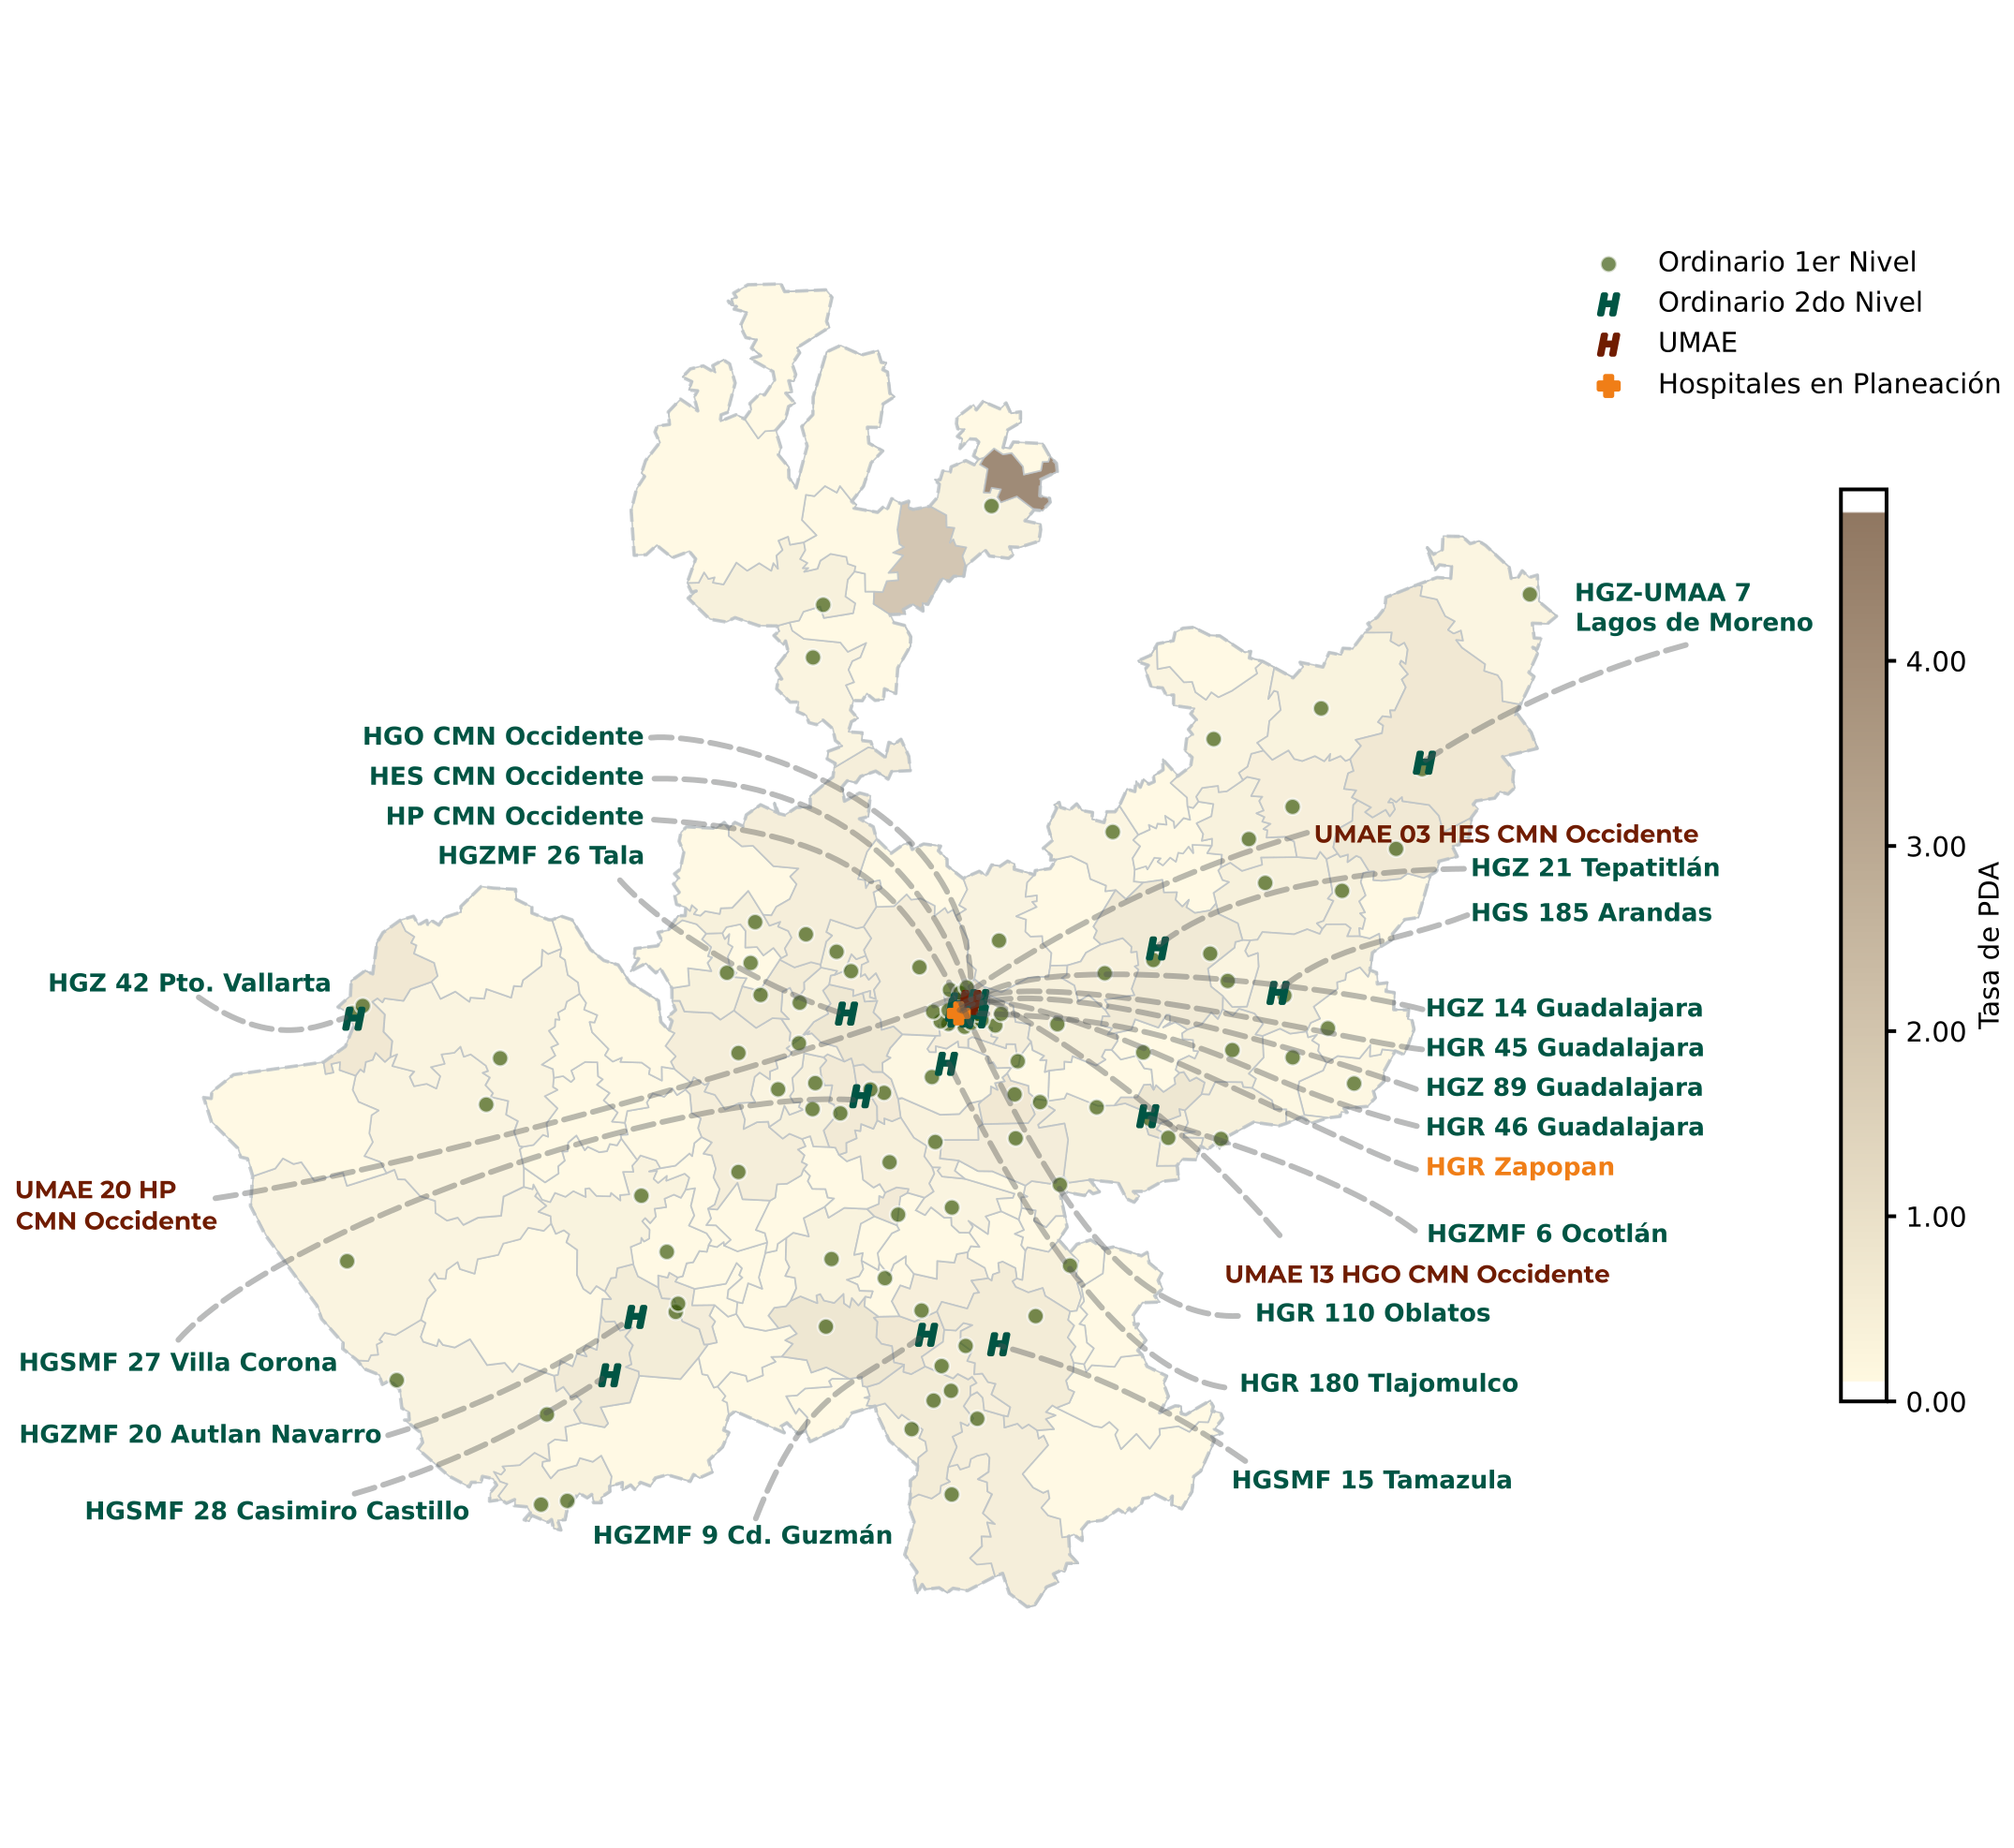
JALISCO
Infraestructura médica IMSS
2o Nivel | Unidades
HGZ | 9
HGS | 4
HGR | 4
Total | 17
Nivel | IMSS Ordinario
 | Unidades | Consultorios de MF | Camas | Camas no censables
Primer | 107 1 | 606 | 53 | 367
Segundo | 17 | 38 | 2,551 | 1,044
Tercer | 3 | 0 | 889 | 402
Total | 127 | 644 | 3,493 | 1,813
¹ Incluye 94 UMF, 12 UMFH, 1 UMF-UMAA y no incluye 59 Unidades Auxiliares de Medicina Familiar.
Corte de información: mayo de 2026

Slide 5
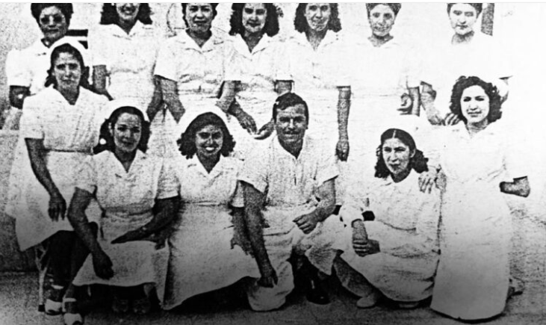
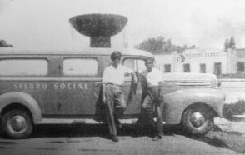

JALISCO
Capacidad médica instalada
Primer hospital en la entidad: Hospital Ayala Guadalajara, Jalisco
El IMSS inició operaciones el 1 de julio de 1946 en Guadalajara con tres locales rentados, uno en el Centro Histórico.
En 1958 se inauguró la primera clínica de Zona No. 1, ahora UMF en Agua Azul.
El primer hospital del IMSS fue el Hospital Ayala, adquirido en 1958 y posteriormente renombrado como Hospital Regional en 1962, antecedente del Hospital General Regional del Centro Médico Nacional de Occidente.
Contaba con aproximada de 60 camas, y ofrecía servicios de hospitalización general, urgencias, medicina interna, cirugía general básica, gineco‑obstetricia, laboratorio y farmacia, para la atención de alta especialidad contó con el apoyo del entonces Centro Médico Nacional de la Ciudad de México.
Unidad | Inicio de operaciones | Camas | Camas no censables | Camas de cuidados intensivos | Salas Quirúrgicas¹ | Consultorios de especialidades
HGR 45 Guadalajara | Marzo de 1962 | 277 | 97 | 8 | 9 | 41
HGSMF 27 Villa Corona | Junio de 1964 | 13 | 12 | 0 | 1 | 6
HGZ 21 Tepatitlán | Septiembre de 1964 | 86 | 51 | 9 | 2 | 18
HGSMF 15 Tamazula | Mayo de 1965 | 16 | 12 | 0 | 1 | 2
HGZMF 26 Tala | Junio de 1969 | 90 | 31 | 0 | 2 | 10
HGZMF 9 Cd. Guzmán | Mayo de 1970 | 120 | 41 | 0 | 3 | 14
HGZMF 20 Autlan Navarro | Junio de 1970 | 34 | 24 | 0 | 1 | 11
HGSMF 28 Casimiro Castillo | Noviembre de 1971 | 7 | 8 | 0 | 1 | 2
HGZMF 6 Ocotlán | Septiembre de 1973 | 72 | 22 | 2 | 2 | 11
HGZ 14 Guadalajara | Septiembre de 1973 | 231 | 76 | 0 | 7 | 30
¹Incluye salas de quirófano, salas híbridas y salas mixtas, no considera salas de tococirugía y expulsión. Fuente: Cédula de actualización de variables seleccionados del IFU enviados por el OOAD. Corte de Información: mayo de 2026

Slide 6
JALISCO
Capacidad médica instalada
Unidad | Inicio de operaciones | Camas | Camas no censables | Camas de cuidados intensivos | Salas Quirúrgicas¹ | Consultorios de especialidades
HGZ 42 Pto. Vallarta | Febrero de 1976 | 130 | 84 | 6 | 3 | 31
CCSM 1 Oblatos | Febrero de 1998 | 65 | 0 | 0 | 0 | 2
HGR 46 Guadalajara | Abril de 1998 | 455 | 202 | 14 | 11 | 63
HGZ 89 Guadalajara | Enero de 1999 | 250 | 99 | 0 | 8 | 29
HGR 110 Oblatos | Junio de 1999 | 374 | 135 | 26 | 7 | 52
HGZ-UMAA 7 Lagos de Moreno | Mayo de 2006 | 90 | 66 | 9 | 3 | 21
HGR 180 Tlajomulco | Agosto de 2011 | 303 | 124 | 18 | 11 | 44
HGS 185 Arandas | Diciembre de 2022 | 28 | 26 | 0 | 1 | 6
Subtotal |  | 2,641 | 1,110 | 92 | 73 | 393
UMAE | Inicio de operaciones | Camas | Camas no censables | Camas de cuidados intensivos | Salas Quirúrgicas¹ | Consultorios de especialidades
HP CMN Occidente | Marzo de 1962 | 205 | 125 | 36 | 7 | 28
HGO CMN Occidente | Agosto de 1967 | 233 | 108 | 36 | 7 | 24
HES CMN Occidente | Enero de 1979 | 451 | 169 | 60 | 17 | 71
Subtotal |  | 889 | 402 | 132 | 31 | 123
Total |  | 3,530 | 1,510 | 224 | 104 | 516
¹Incluye salas de quirófano, salas híbridas y salas mixtas, no considera salas de tococirugía y expulsión. Fuente: Cédula de actualización de variables seleccionados del IFU enviados por el OOAD. Corte de Información: mayo de 2026

Slide 7
JALISCO
Equipo relevante (1 de 2)
Unidad | Aparatos de Tomografía | Equipos de Resonancia Magnética | Mastógrafo | Arcos en C | Máquinas de Hemodiálisis | Sala de Hemodinamia
HGR 180 Tlajomulco | 1 | 2 | 1 | 3 | 28 | 0
HGZMF 20 Autlan Navarro | 0 | 0 | 1 | 1 | 0 | 0
CCSM 1 Oblatos | 0 | 0 | 0 | 0 | 0 | 0
HGR 110 Oblatos | 1 | 0 | 1 | 2 | 24 | 0
HGSMF 28 Casimiro Castillo | 0 | 0 | 0 | 0 | 0 | 0
HGSMF 15 Tamazula | 0 | 0 | 0 | 0 | 0 | 0
HGZ 89 Guadalajara | 1 | 0 | 0 | 1 | 12 | 0
HGR 45 Guadalajara | 1 | 0 | 1 | 2 | 16 | 0
HGZ 14 Guadalajara | 1 | 0 | 0 | 2 | 0 | 0
HGSMF 27 Villa Corona | 0 | 0 | 0 | 0 | 0 | 0
HGZMF 26 Tala | 1 | 0 | 1 | 0 | 0 | 0
HGZ-UMAA 7 Lagos de Moreno | 1 | 0 | 1 | 1 | 12 | 0
HGZ 42 Pto. Vallarta | 1 | 0 | 1 | 1 | 6 | 0
HGR 46 Guadalajara | 1 | 1 | 1 | 2 | 27 | 1
HGZMF 6 Ocotlán | 1 | 0 | 1 | 1 | 0 | 0
HGZMF 9 Cd. Guzmán | 1 | 0 | 1 | 1 | 0 | 0
HGS 185 Arandas | 0 | 0 | 0 | 0 | 0 | 0
HGZ 21 Tepatitlán | 1 | 0 | 1 | 1 | 0 | 0
Subtotal | 12 | 3 | 11 | 18 | 125 | 1
Proyectos de implementación/sustitución 2019-2025. Incluye equipo de la compra 2025-2026. Fuente: Cédula de actualización de variables seleccionadas del IFU, enviadas por el OOAD. Corte de información: mayo de 2026

Slide 8



JALISCO
Equipo relevante (2 de 2)
UMAE | Aparatos de Tomografía | Equipos de Resonancia Magnética | Mastógrafo | Arcos en C | Máquinas de Hemodiálisis | Sala de Hemodinamia
HP CMN Occidente | 2 | 1 | 0 | 2 | 12 | 1
HGO CMN Occidente | 0 | 0 | 1 | 0 | 0 | 0
HES CMN Occidente | 3 | 2 | 1 | 2 | 12 | 4
Subtotal | 5 | 3 | 2 | 4 | 24 | 5
Total | 17 | 6 | 13 | 22 | 149 | 6
Fortalecimiento de equipo médico
Compra 2025-2026 equipo mayor
1
Resonador magnético
2
Tomógrafos
13
Mastógrafos
HGR 180 Tlajomulco
$38.2 mdp
HES CMN Occidente (2)
$59.3 mdp
7 UMF
UMF 78 Guadalajara,UMF 34 Guadalajara, UMF 88 Guadalajara, UMF 49 Guadalajara, UMF 178 Guadalupe, UMF 3 Guadalajara, UMF 48 Guadalajara, UMF 1 Guadalajara, HGR 45 Guadalajara
4 Hospitales
HGZ-UMAA 7 Lagos de Moreno, HGZMF 20 Autlan Navarro, HES CMN Occidente, HGR 110 Oblatos
$39.3 mdp
Proyectos de implementación/sustitución 2019-2025. Incluye equipo de la compra 2025-2026. Fuente: Cédula de actualización de variables seleccionadas del IFU, enviadas por el OOAD. Corte de información: mayo de 2026

Slide 9

JALISCO
Resumen 2026
Indicador | 2025 | Incremento 2024 vs 2025 | Avance 2026 | Meta 2026 | % avance anual
Consultas de Medicina Familiar¹ | 7,838,839 | 519,102 | 3,588,411 | 8,152,360 | 44.0%
Consultas de Especialidad | 2,587,402 | 467,486 | 1,215,154 | 2,676,545 | 45.4%
Cirugías | 159,296 | 36,604 | 77,648 | 188,135 | 41.3%
Resultados 2025
+519,102
Consultas Medicina Familiar
+467,486
Consultas Especialidad
+36,604
Cirugías
Corte de información: semana 24, 7 junio 2026 ¹Las consultas de medicina familiar incluyen los hospitales con MF.

Slide 10
JALISCO
107 Unidades de Medicina Familiar
86 UMF de lunes a viernes (1 de 3)
Productividad de consultas de medicina familiar 2025-2026
Unidad | Consultas 2025 | Incremento 2025 vs 2024 | Avance 2026 | Meta 2026 | % avance anual
UMF 8 Experiencia | 10,117 | 434 | 4,406 | 11,000 | 40.1%
UMF 4 Atemajac | 83,264 | -532 | 36,333 | 87,696 | 41.4%
UMF 1 Guadalajara | 201,911 | 18,925 | 87,614 | 212,976 | 41.1%
UMF 11 Amatitan | 10,876 | -500 | 5,114 | 12,000 | 42.6%
UMF 97 Magdalena | 14,320 | 1,123 | 6,715 | 15,000 | 44.8%
UMFH 16 Tecalitlán | 20,723 | 1,914 | 9,635 | 25,056 | 38.5%
UMFH 13 Pihuamo | 9,528 | 234 | 4,562 | 11,000 | 41.5%
UMF 33 S. Marcos | 3,276 | -139 | 1,571 | 5,000 | 31.4%
UMFH 24 Ameca | 54,489 | 2,756 | 23,330 | 62,640 | 37.2%
UMFH 10 Tequila | 37,117 | -2,982 | 17,544 | 37,584 | 46.7%
UMFH 19 Tuxpan | 31,728 | 1,768 | 14,792 | 37,584 | 39.4%
UMFH 18 Zapotiltic | 29,577 | 1,401 | 13,464 | 37,584 | 35.8%
UMFH 17 Atentique | 512 | 7 | 228 | 2,000 | 11.4%
UMF 44 Arandas | 46,583 | 2,099 | 18,091 | 37,584 | 48.1%
UMFH 22 Atotonilco | 53,205 | 5,095 | 24,186 | 62,640 | 38.6%
UMFH 23 La Barca | 42,910 | 7,495 | 19,748 | 50,112 | 39.4%
UMF 30 Bella Vista | 18,061 | 5,367 | 8,179 | 19,000 | 43.0%
UMF 29 Estipac | 9,303 | 281 | 4,396 | 10,000 | 44.0%
UMF 25 La Sauceda | 4,792 | -455 | 1,953 | 6,000 | 32.6%
UMFH 40 Chapala | 35,508 | 4,833 | 16,859 | 37,584 | 44.9%
UMF 50 Atotonilquillo | 16,412 | -970 | 8,190 | 18,000 | 45.5%
UMF 37 Ing. Melchor | 5,253 | 278 | 2,446 | 7,000 | 34.9%
UMF 36 La Garita | 2,711 | -196 | 949 | 4,000 | 23.7%
UMF 35 Vista Hermosa | 6,435 | -105 | 2,544 | 8,000 | 31.8%
UMF 70 Careyes | 11,014 | 5,606 | 6,218 | 12,000 | 51.8%
UMFH 31 Ahualulco | 22,507 | -655 | 9,843 | 25,056 | 39.3%
UMF 41 S. Juan Lagos | 28,621 | 14,471 | 17,411 | 37,584 | 46.3%
UMF 49 Guadalajara | 48,954 | -1,935 | 22,096 | 75,168 | 29.4%
UMF 3 Guadalajara | 346,338 | 22,609 | 150,946 | 363,312 | 41.5%
UMF 62 Sayula | 25,094 | -789 | 10,743 | 25,056 | 42.9%
UMF 57 Ixtlahuacan | 14,013 | 1,055 | 6,389 | 14,000 | 45.6%
UMF 106 San Martín | 3,711 | 1,742 | 2,596 | 5,000 | 51.9%
UMF 55 Guadalajara | 49,601 | 1,746 | 21,415 | 50,112 | 42.7%
UMF 43 Tomatlán | 13,907 | 3,077 | 7,297 | 14,000 | 52.1%
UMF 83 La Huerta | 11,834 | 4,913 | 6,306 | 13,000 | 48.5%
UMF 87 Teocaltiche | 11,299 | 3,185 | 5,258 | 12,000 | 43.8%
UMF 80 Cihuatlán | 12,885 | 547 | 5,835 | 14,000 | 41.7%
UMF 58 Jocotepec | 28,771 | 3,382 | 14,377 | 37,584 | 38.3%
En el año 2025 no incluye información de HR y UMR No incluye Unidades Auxiliares de Medicina Familiar, ni hospitales con servicio de medicina familiar. El año de proceso inicia del 26 de diciembre del año anterior al 25 de diciembre del año en curso:2025 (del 26 de dic de 2024 al 25 de dic de 2025). Corte de información: Semana 24, 7 junio 2026

Slide 11
JALISCO
107 Unidades de Medicina Familiar
86 UMF de lunes a viernes (2 de 3)
Productividad de consultas de medicina familiar 2025-2026
Unidad | Consultas 2025 | Incremento 2025 vs 2024 | Avance 2026 | Meta 2026 | % avance anual
UMF 66 Ayotlán | 9,948 | 308 | 4,605 | 11,000 | 41.9%
UMF 73 Martín Hidalgo | 10,705 | -583 | 5,544 | 12,000 | 46.2%
UMF 76 Teocuitatlán | 4,204 | -1,034 | 1,826 | 6,000 | 30.4%
UMF 77 Zacoalco | 13,151 | -149 | 6,040 | 13,000 | 46.5%
UMF 86 S. Miguel Alto | 26,929 | 6,768 | 12,602 | 26,000 | 48.5%
UMF 68 Bolaños | 6,182 | 371 | 2,817 | 7,000 | 40.2%
UMF 60 Colotlán | 11,687 | 3,968 | 5,203 | 13,000 | 40.0%
UMF 61 Masamitla | 7,960 | 1,000 | 3,625 | 9,000 | 40.3%
UMF 64 Tapalapa | 7,168 | 327 | 3,716 | 8,000 | 46.5%
UMF 81 Grullo | 22,559 | -559 | 10,796 | 22,000 | 49.1%
UMF 71 Ayutla | 6,765 | -561 | 2,602 | 8,000 | 32.5%
UMF 82 Unión de Tula | 9,125 | 222 | 3,892 | 10,000 | 38.9%
UMF 75 Tecolotlán | 13,576 | 2,605 | 5,224 | 15,000 | 34.8%
UMF 85 Jalostitlán | 13,085 | 159 | 5,153 | 13,000 | 39.6%
UMF 63 San Gabriel | 15,263 | 5,497 | 6,648 | 16,000 | 41.6%
UMF 12 El Arenal | 10,933 | -595 | 5,047 | 12,000 | 42.1%
UMF 74 Talpa Allende | 7,595 | 820 | 3,372 | 9,000 | 37.5%
UMF 69 Etzatlán | 14,781 | 1,931 | 5,748 | 16,000 | 35.9%
UMF 94 Yahualica | 6,463 | 207 | 2,792 | 8,000 | 34.9%
UMF 95 Poncitlán | 33,553 | 405 | 15,391 | 37,584 | 41.0%
UMF 67 Tototlán | 9,148 | -1,067 | 4,978 | 10,000 | 49.8%
UMF 72 Cocula | 19,853 | 251 | 10,498 | 25,056 | 41.9%
UMF 100 Jamay | 11,660 | 658 | 5,274 | 13,000 | 40.6%
UMF 167 H. Provincia | 87,424 | 2,610 | 37,571 | 87,696 | 42.8%
UMF 54 Tlaquepaque | 165,873 | 8,565 | 71,975 | 175,392 | 41.0%
UMF 169 Ocotlán | 59,893 | -608 | 27,291 | 62,640 | 43.6%
UMF 91 El Fresno | 69,630 | 4,920 | 31,454 | 75,168 | 41.8%
UMF 96 Mascota | 7,340 | 765 | 3,900 | 9,000 | 43.3%
UMF 79 Guadalajara | 59,271 | 3,065 | 28,959 | 75,168 | 38.5%
UMF 56 Acatlán | 23,103 | 2,420 | 10,599 | 25,056 | 42.3%
UMF 98 Teuchitlán | 9,337 | 817 | 3,742 | 11,000 | 34.0%
UMF 47 Zapotlanejo | 40,629 | 5,851 | 18,112 | 62,640 | 28.9%
UMF 128 Acatic | 13,725 | 365 | 6,889 | 14,000 | 49.2%
UMF 137 Antonio | 8,172 | 9 | 3,491 | 9,000 | 38.8%
UMF 114 Gómez Farías | 11,857 | 507 | 5,285 | 13,000 | 40.7%
UMF 159 Jesús María | 8,989 | 710 | 3,631 | 10,000 | 36.3%
UMF 155 Tizapan Alto | 7,260 | -277 | 3,468 | 9,000 | 38.5%
UMF 130 Ojuelos | 8,024 | 1,579 | 2,451 | 9,000 | 27.2%

Slide 12
JALISCO
107 Unidades de Medicina Familiar
86 UMF de lunes a viernes (3 de 3)
Productividad de consultas de medicina familiar 2025-2026
Unidad | Consultas 2025 | Incremento 2025 vs 2024 | Avance 2026 | Meta 2026 | % avance anual
UMF 133 Unión | 7,996 | 1,429 | 3,665 | 9,000 | 40.7%
UMF 132 San Julián | 8,351 | 2,596 | 3,363 | 10,000 | 33.6%
UMF 162 Melaque | 24,085 | 6,430 | 12,247 | 25,056 | 48.9%
UMF 160 Capilla Gpe. | 19,483 | 753 | 8,643 | 25,056 | 34.5%
UMF 84 Encarnación de Díaz | 28,051 | 1,307 | 11,599 | 28,000 | 41.4%
UMF 178 Guadalupe | 119,557 | -1,972 | 54,027 | 125,280 | 43.1%
UMF 165 Degollado | 4,226 | 1,195 | 1,815 | 6,000 | 30.3%
UMF 38 Buena Vista | 6,384 | 1,275 | 3,039 | 8,000 | 38.0%
UMF 65 Techaluta | 5,957 | 1,328 | 3,057 | 7,000 | 43.7%
UMF 183 San Ignacio Cerro Gordo | 9,109 | 395 | 3,757 | 10,000 | 37.6%
Total | 2,483,179 | 174,068 | 1,117,002 | 2,735,704 | 40.8%
2,735,704 Meta 2026
40.8%
Avance

Slide 13
JALISCO
107 Unidades de Medicina Familiar
21 Unidades Médicas de tiempo completo (99 consultorios)
Productividad de consultas de medicina familiar 2025-2026
Unidad | 2025 | Incremento 2024 vs 2025 | Avance 2026 | Meta 2026 | % avance anual
UMFH 5 El Salto | 121,984 | 10,267 | 59,404 | 125,280 | 47.4%
UMF 168 Tepatitlán | 139,007 | 10,827 | 67,661 | 137,808 | 49.1%
UMF 2 Guadalajara | 348,211 | 41,065 | 157,738 | 371,952 | 42.4%
UMF 34 Guadalajara | 433,879 | -2,391 | 191,502 | 451,008 | 42.5%
UMF 39 Tlaquepaque | 270,619 | 29,804 | 128,099 | 275,520 | 46.5%
UMF-UMAA 52 Guadalajara | 138,951 | 11,921 | 66,070 | 135,000 | 48.9%
UMF 59 Tlajomulco | 106,222 | -667 | 49,143 | 104,000 | 47.3%
UMF 92 Miravalle | 276,797 | 7,266 | 131,957 | 275,616 | 47.9%
UMF 48 Guadalajara | 427,884 | 6,065 | 200,706 | 438,480 | 45.8%
UMF 51 Guadalajara | 263,057 | 28,088 | 113,144 | 263,088 | 43.0%
UMF 93 Tonalá | 287,314 | 843 | 128,864 | 303,072 | 42.5%
UMF 88 Guadalajara | 125,511 | 9,771 | 59,524 | 125,280 | 47.5%
UMF 53 Zapopan | 373,961 | 29,894 | 166,821 | 363,312 | 45.9%
UMF 78 Guadalajara | 296,204 | 13,170 | 136,029 | 289,296 | 47.0%
UMF 171 Zapopan | 318,350 | 26,275 | 149,284 | 309,000 | 48.3%
UMF 170 Del Mar | 262,152 | 33,380 | 120,298 | 275,520 | 43.7%
UMF 177 Lagos de Moreno | 174,386 | 4,161 | 81,450 | 179,088 | 45.5%
UMF 179 Las Parotas | 149,550 | 16,547 | 71,275 | 145,000 | 49.2%
UMF 181 Los Sabinos | 85,343 | 4,734 | 39,167 | 83,000 | 47.2%
UMF 182 Tesistán | 131,998 | 12,687 | 60,652 | 128,000 | 47.4%
UMF 184 Cerro de la Reina | 136,429 | 13,599 | 64,292 | 133,000 | 48.3%
Total | 4,867,809 | 307,306 | 2,243,080 | 4,911,320 | 45.7%
de las consultas en 2025 fueron en fin de semana (451,958 consultas)
9%
Proyectos 2026
3 Nueva UMTC con 4 consultorios
UMFH 22 Atotonilco UMF 41 San Juan de los Lagos UMF 55 Guadalajara
En el año 2025 no incluye información de HR y UMR. No incluye Unidades Auxiliares de Medicina Familiar, ni hospitales con servicio de medicina familiar. El año de proceso inicia del 26 de diciembre del año anterior al 25 de diciembre del año en curso: 2025 (del 26 de Dic de 2024 al 25 de Dic de 2025). Corte de información: Semana 24, 7 junio 2026

Slide 14
JALISCO
Consultas de especialidad 2026 (1 de 2)
Productividad de consultas de especialidad 2025-2026
Unidad | 2025 | Incremento 2025 vs 2024 | Avance 2026 | Meta 2026 | % Cumplimiento de la meta
HGR 46 Guadalajara | 429,816 | 89,248 | 202,350 | 315,360 | 64.2%
HGR 45 Guadalajara | 230,791 | 46,379 | 105,634 | 229,950 | 45.9%
HGZ 14 Guadalajara | 176,192 | 41,463 | 80,607 | 177,390 | 45.4%
HGR 180 Tlajomulco | 247,262 | 38,945 | 110,279 | 243,090 | 45.4%
HGZ 89 Guadalajara | 148,443 | 29,363 | 68,548 | 151,110 | 45.4%
HGZMF 6 Ocotlán | 59,159 | 12,407 | 26,548 | 59,130 | 44.9%
HGR 110 Oblatos | 243,933 | 21,448 | 109,591 | 249,660 | 43.9%
HGZ 42 Pto. Vallarta | 131,491 | 35,370 | 64,321 | 151,110 | 42.6%
HGZ-UMAA 7 Lagos de Moreno | 72,311 | 13,770 | 35,685 | 86,870 | 41.1%
HGZMF 9 Cd. Guzmán | 58,752 | 8,817 | 26,374 | 65,700 | 40.1%
HGZMF 26 Tala | 38,234 | 7,391 | 17,903 | 45,990 | 38.9%
HGZ 21 Tepatitlán | 66,185 | 9,012 | 31,257 | 86,870 | 36.0%
HGS 185 Arandas | 16,452 | 5,854 | 8,145 | 23,360 | 34.9%
HGZMF 20 Autlan Navarro | 27,855 | 1,842 | 12,885 | 43,435 | 29.7%
CCSM 1 Oblatos | 4,489 | 979 | 2,245 | 8,760 | 25.6%
UMAA 52 Guadalajara | 23,642 | 4,970 | 10,340 | 40,880 | 25.3%
HGSMF 15 Tamazula | 6,436 | 1,894 | 2,684 | 11,680 | 23.0%
HGSMF 27 Villa Corona | 6,372 | -228 | 3,214 | 17,520 | 18.3%
HGSMF 28 Casimiro Castillo | 2,185 | -2 | 1,043 | 11,680 | 8.9%
Subtotal | 1,990,000 | 368,922 | 919,653 | 2,019,545 | 45.5%
No incluye la productividad de especialidad generada en UMF ni en HR. En el año 2025 no incluye información de HR y UMR. El año de proceso inicia del 26 de diciembre del año anterior al 25 de diciembre del año en curso:2025 (del 26 de dic de 2024 al 25 de dic de 2025). Corte de información: Semana: 24, 7 junio 2026

Slide 15
JALISCO
Consultas de especialidad 2026 (2 de 2)
Productividad de consultas de especialidad 2025-2026
Unidad | 2025 | Incremento 2025 vs 2024 | Avance 2026 | Meta 2026 | % Cumplimiento de la meta
HGO CMN Occidente | 111,570 | 15,157 | 55,770 | 118,260 | 47.2%
HP CMN Occidente | 152,868 | 22,172 | 72,615 | 157,680 | 46.0%
HES CMN Occidente | 332,964 | 61,235 | 167,116 | 381,060 | 43.9%
Subtotal | 597,402 | 98,564 | 295,501 | 657,000 | 45.0%
Total | 2,587,402 | 467,486 | 1,215,154 | 2,676,545 | 45.4%
2,676,545 Meta 2026
45.4%
Avance
No incluye la productividad de especialidad generada en UMF ni en HR. En el año 2025 no incluye información de HR y UMR. El año de proceso inicia del 26 de diciembre del año anterior al 25 de diciembre del año en curso:2025 (del 26 de dic de 2024 al 25 de dic de 2025). Corte de información: Semana: 24, 7 junio 2026

Slide 16
JALISCO
Cirugías 2026
Unidad | 2025 | Incremento 2025 vs 2024 | Avance 2026 | Meta 2026 | % Cumplimiento de la meta
HGR 46 Guadalajara | 19,219 | 4,423 | 9,279 | 19,340 | 48.0%
HGZMF 9 Cd. Guzmán | 4,414 | 748 | 1,962 | 4,392 | 44.7%
HGZ 42 Pto. Vallarta | 6,660 | 955 | 3,080 | 6,900 | 44.6%
HGR 180 Tlajomulco | 15,049 | 2,677 | 7,671 | 17,250 | 44.5%
HGZ 14 Guadalajara | 10,767 | 2,354 | 5,115 | 12,075 | 42.4%
HGZMF 20 Autlan Navarro | 1,325 | 350 | 612 | 1,464 | 41.8%
HGR 110 Oblatos | 12,123 | 1,110 | 5,757 | 13,800 | 41.7%
HGZ 89 Guadalajara | 13,041 | 3,522 | 6,013 | 14,640 | 41.1%
HGR 45 Guadalajara | 14,113 | 4,052 | 6,238 | 15,525 | 40.2%
HGZ 21 Tepatitlán | 4,161 | 241 | 1,752 | 4,392 | 39.9%
HGZ-UMAA 7 Lagos de Moreno | 3,894 | -99 | 2,129 | 5,436 | 39.2%
HGS 185 Arandas | 1,115 | 370 | 450 | 1,254 | 35.9%
HGZMF 26 Tala | 3,482 | 603 | 1,572 | 4,392 | 35.8%
HGZMF 6 Ocotlán | 3,246 | 353 | 1,673 | 5,436 | 30.8%
UMAA 52 Guadalajara | 5,197 | -856 | 1,892 | 6,264 | 30.2%
HGSMF 27 Villa Corona | 366 | 151 | 163 | 783 | 20.8%
HGSMF 15 Tamazula | 213 | 28 | 91 | 783 | 11.6%
HGSMF 28 Casimiro Castillo | 203 | 26 | 77 | 783 | 9.8%
Subtotal | 118,588 | 21,008 | 55,526 | 134,909 | 41.2%
Unidad | 2025 | Incremento 2025 vs 2024 | Avance 2026 | Meta 2026 | % Cumplimiento de la meta
HP CMN Occidente | 10,683 | 4,564 | 5,515 | 11,826 | 46.6%
HGO CMN Occidente | 10,018 | 2,811 | 4,856 | 12,075 | 40.2%
HES CMN Occidente | 20,007 | 8,221 | 11,751 | 29,325 | 40.1%
Subtotal | 40,708 | 15,596 | 22,122 | 53,226 | 41.6%
Total | 159,296 | 36,604 | 77,648 | 188,135 | 41.3%
188,135 Meta 2026
Avance
41.3%
No incluye las cirugías realizadas en HR. Sólo se consideran cirugías principales. Corte de información: Semana: 24, 7 junio 2026

Slide 17
JALISCO
700 total especialistas contratados en el draft 2026
99 en Hospitales, 15 en sede, 55 en UMF y 531 sustitutos
99 en Hospitales (1 de 7)
Unidad | Especialidad | No.
Hospital General Regional 110 | Infectología | 1
 | Medicina Interna | 1
 | Medicina del Enfermo en Estado Crítico | 1
 | Nefrología | 1
 | Reumatología | 1
 | Total | 5
Unidad | Especialidad | No.
Hospital General Regional 180 | Angiología y Cirugía Vascular | 1
 | Imagenología Diagnóstico y Terapéutica | 1
 | Neumología | 1
 | Psiquiatría | 1
 | Total | 4
Unidad | Especialidad | No.
Hospital General Regional 45 | Anestesiología | 2
 | Cirugía General | 1
 | Imagenología Diagnóstico y Terapéutica | 1
 | Medicina Interna | 1
 | Medicina del Trabajo y Ambiental | 1
 | Total | 6
Unidad | Especialidad | No.
Hospital General Regional 46 | Anestesiología | 2
 | Cardiología | 1
 | Imagenología Diagnóstico y Terapéutica | 1
 | Medicina de Urgencias | 1
 | Pediatría | 1
 | Total | 6
Unidad | Especialidad | No.
Hospital General de Subzona C/MF 27 | Imagenología Diagnóstico y Terapéutica | 1
 | Total | 1
Unidad | Especialidad | No.
Hospital General de Subzona C/MF 28 | Medicina Familiar | 1
 | Medicina de Urgencias | 1
 | Total | 2
Unidad | Especialidad | No.
Hospital General de Zona 14 | Angiología y Cirugía Vascular | 1
 | Nefrología | 1
 | Traumatología y Ortopedia | 1
 | Urología | 1
 | Total | 4
Unidad | Especialidad | No.
Hospital General de Zona 21 | Imagenología Diagnóstico y Terapéutica | 1
 | Medicina Interna | 2
 | Medicina de Urgencias | 1
 | Medicina del Enfermo en Estado Crítico | 1
 | Pediatría | 1
 | Total | 6

Slide 18
JALISCO
JALISCO
700 total especialistas contratados en el draft 2026
99 en Hospitales (2 de 7)
Unidad | Especialidad | No.
Hospital General de Zona 89 | Cirugía General | 1
 | Cirugía Plástica y Reconstructiva | 3
 | Dermatología | 1
 | Traumatología y Ortopedia | 1
 | Total | 6
Unidad | Especialidad | No.
Hospital General de Zona C/MF 20 | Ginecología y Obstetricia | 1
 | Medicina Familiar | 1
 | Pediatría | 1
 | Total | 3
Unidad | Especialidad | No.
Hospital General de Zona C/MF 26 | Cirugía General | 1
 | Ginecología y Obstetricia | 1
 | Imagenología Diagnóstico y Terapéutica | 2
 | Medicina Familiar | 1
 | Otorrinolaringología y Cirugía de Cabeza y Cuello | 1
 | Total | 6
Unidad | Especialidad | No.
Hospital General de Zona C/MF 42 | Anestesiología | 1
 | Ginecología y Obstetricia | 1
 | Medicina Interna | 4
 | Otorrinolaringología y Cirugía de Cabeza y Cuello | 1
 | Pediatría | 1
 | Urología | 1
 | Total | 9
Unidad | Especialidad | No.
Hospital General de Zona C/MF 6 | Cirugía General | 1
 | Medicina Familiar | 1
 | Medicina de Urgencias | 1
 | Medicina del Trabajo y Ambiental | 1
 | Oftalmología | 1
 | Traumatología y Ortopedia | 2
 | Total | 7
Unidad | Especialidad | No.
Hospital General de Zona C/MF 9 | Medicina Familiar | 1
 | Total | 1
Unidad | Especialidad | No.
Hospital de Especialidades 1 | Anatomía Patológica | 1
 | Anestesiología | 2
 | Cardiología | 1
 | Cirugía General | 1
 | Hemodinamia | 1
 | Neurocirugía | 1
 | Neurología | 1
 | Oftalmología | 2
 | Terapia Endovascular Neurológica | 3
 | Urología | 2
 | Total | 15
Unidad | Especialidad | No.
Hospital General de Zona C/UMAA 7 | Endoscopia | 1
 | Medicina de Urgencias | 2
 | Medicina del Enfermo en Estado Crítico | 2
 | Total | 5

Slide 19
JALISCO
JALISCO
700 total especialistas contratados en el draft 2026
99 en Hospitales (3 de 7)
Unidad | Especialidad | No.
Hospital de Pediatría 1 | Anestesiología Pediátrica | 2
 | Cirugía Cardiotorácica | 1
 | Cirugía Plástica y Reconstructiva | 1
 | Imagenología Diagnóstico y Terapéutica | 2
 | Medicina del Enfermo Pediátrico en Estado Crítico | 2
 | Otorrinolaringología Pediátrica | 1
 | Otorrinolaringología y Cirugía de Cabeza y Cuello | 1
 | Pediatría | 1
 | Urgencias Pediátrica | 1
 | Urología | 1
 | Total | 13
15 Sede delegacional
Unidad | Especialidad | No.
Sede Delegación | Anestesiología | 3
 | Cirugía General | 1
 | Gastroenterología y Nutrición Pediátrica | 1
 | Ginecología y Obstetricia | 2
 | Medicina Familiar | 1
 | Medicina de Rehabilitación | 1
 | Medicina de Urgencias | 4
 | Medicina del Enfermo en Estado Crítico | 1
 | Pediatría | 1
 | Total | 15

Slide 20
JALISCO
700 total especialistas contratados en el draft 2026
55 en Unidades de Medicina Familiar (4 de 7)
Unidad | Especialidad | No.
Banco de Sangre | Hematología | 1
 | Total | 1
Unidad | Especialidad | No.
Puesto de Enfermería 130 Hgs/mf 7 | Medicina Familiar | 2
 | Total | 2
Unidad | Especialidad | No.
Puesto de Enfermería 132 UMF 86 | Medicina Familiar | 1
 | Total | 1
Unidad | Especialidad | No.
Puesto de Enfermería 133 Hgs/mf 7 | Medicina Familiar | 1
 | Total | 1
Unidad | Especialidad | No.
Unidad de Medicina Familiar 1 | Medicina Familiar | 1
 | Total | 1
Unidad | Especialidad | No.
Unidad de Medicina Familiar 159 | Medicina Familiar | 1
 | Total | 1
Unidad | Especialidad | No.
Unidad de Medicina Familiar 167 | Medicina de Urgencias | 1
 | Total | 1
Unidad | Especialidad | No.
Unidad de Medicina Familiar 169 | Medicina Familiar | 1
 | Total | 1
Unidad | Especialidad | No.
Unidad de Medicina Familiar 170 | Medicina Familiar | 1
 | Total | 1
Unidad | Especialidad | No.
Unidad de Medicina Familiar 171 | Medicina Familiar | 2
 | Total | 2
Unidad | Especialidad | No.
Unidad de Medicina Familiar 177 | Medicina Familiar | 3
 | Total | 3
Unidad | Especialidad | No.
Unidad de Medicina Familiar 182 | Medicina Familiar | 1
 | Total | 1
Unidad | Especialidad | No.
Unidad de Medicina Familiar 184 | Medicina de Urgencias | 1
 | Total | 1
Unidad | Especialidad | No.
Unidad de Medicina Familiar 2 | Medicina Familiar | 1
 | Total | 1
Unidad | Especialidad | No.
Unidad de Medicina Familiar 3 | Medicina Familiar | 1
 | Total | 1
Unidad | Especialidad | No.
Unidad de Medicina Familiar 34 | Medicina Familiar | 2
 | Total | 2

Slide 21
JALISCO
JALISCO
700 total especialistas contratados en el draft 2026
55 en Unidades de Medicina Familiar (5 de 7)
Unidad | Especialidad | No.
Unidad de Medicina Familiar 41 | Medicina Familiar | 2
 | Total | 2
Unidad | Especialidad | No.
Unidad de Medicina Familiar 44 | Medicina de Urgencias | 1
 | Total | 1
Unidad | Especialidad | No.
Unidad de Medicina Familiar 48 | Medicina Familiar | 3
 | Medicina de Urgencias | 1
 | Total | 4
Unidad | Especialidad | No.
Unidad de Medicina Familiar 51 | Medicina Familiar | 2
 | Total | 2
Unidad | Especialidad | No.
Unidad de Medicina Familiar 53 | Medicina Familiar | 1
 | Medicina de Urgencias | 1
 | Medicina del Trabajo y Ambiental | 1
 | Total | 3
Unidad | Especialidad | No.
Unidad de Medicina Familiar 54 | Medicina Familiar | 1
 | Medicina del Trabajo y Ambiental | 1
 | Total | 2
Unidad | Especialidad | No.
Unidad de Medicina Familiar 59 | Medicina Familiar | 1
 | Total | 1
Unidad | Especialidad | No.
Unidad de Medicina Familiar 71 | Medicina Familiar | 1
 | Total | 1
Unidad | Especialidad | No.
Unidad de Medicina Familiar 78 | Medicina Familiar | 1
 | Medicina de Urgencias | 1
 | Total | 2
Unidad | Especialidad | No.
Unidad de Medicina Familiar 79 | Medicina del Trabajo y Ambiental | 1
 | Total | 1
Unidad | Especialidad | No.
Unidad de Medicina Familiar 82 | Medicina Familiar | 1
 | Total | 1
Unidad | Especialidad | No.
Unidad de Medicina Familiar 83 | Medicina Familiar | 1
 | Medicina de Urgencias | 1
 | Total | 2
Unidad | Especialidad | No.
Unidad de Medicina Familiar 84 | Medicina Familiar | 1
 | Medicina de Urgencias | 2
 | Total | 3
Unidad | Especialidad | No.
Unidad de Medicina Familiar 86 | Medicina Familiar | 1
 | Total | 1

Slide 22
JALISCO
JALISCO
700 total especialistas contratados en el draft 2026
55 en Unidades de Medicina Familiar (6 de 7)
Unidad | Especialidad | No.
Unidad de Medicina Familiar 92 | Medicina del Trabajo y Ambiental | 1
 | Total | 1
Unidad | Especialidad | No.
Unidad de Medicina Familiar 93 | Medicina de Urgencias | 1
 | Total | 1
Unidad | Especialidad | No.
Unidad de Medicina Familiar 95 | Medicina de Urgencias | 1
 | Total | 1
Unidad | Especialidad | No.
Unidad de Medicina Familiar C/hosp 22 | Medicina Familiar | 3
 | Medicina de Urgencias | 1
 | Total | 4
Unidad | Especialidad | No.
Unidad de Medicina Familiar C/hosp 23 | Medicina Familiar | 1
 | Total | 1
531 especialistas (sustitutos)
Unidad | Especialidad | No.
Sustitución 8 (Parte 1) | Anatomía Patológica | 3
 | Anestesiología | 64
 | Anestesiología Pediátrica | 2
 | Angiología y Cirugía Vascular | 1
 | Biología de la Reproducción Humana | 1
 | Cardiología | 11
 | Cardiología Pediátrica | 8
 | Cirugía General | 36
 | Cirugía Oncológica | 3
 | Cirugía Pediátrica | 1
 | Coloproctología | 2
 | Dermatología | 2
 | Epidemiología | 10
 | Gastroenterología | 2
 | Gastroenterología y Nutrición Pediátrica | 2
Unidad | Especialidad | No.
Sustitución 8 (Parte 2) | Genética Médica | 2
 | Geriatría | 19
 | Ginecología Oncológica | 2
 | Ginecología y Obstetricia | 44
 | Hematología | 1
 | Hematología Pediátrica | 2
 | Hemodinamia | 4
 | Imagenología Diagnóstico y Terapéutica | 6
 | Infectología | 1
 | Infectología Pediátrica | 2
 | Medicina Familiar | 76
 | Medicina Interna | 17
 | Medicina Materno Fetal | 3
 | Medicina de Rehabilitación | 8
 | Medicina de Urgencias | 55

Slide 23
JALISCO
JALISCO
700 total especialistas contratados en el draft 2026
531 especialistas (7 de 7)
Unidad | Especialidad | No.
Sustitución 8 (Parte 3) | Medicina del Enfermo Pediátrico en Estado Crítico | 1
 | Medicina del Enfermo en Estado Crítico | 9
 | Medicina del Trabajo y Ambiental | 5
 | Nefrología | 10
 | Nefrología Pediátrica | 3
 | Neonatología | 8
 | Neumología | 6
 | Neumología Pediátrica | 1
 | Neurocirugía | 4
 | Neurología | 2
 | Neurología Pediátrica | 1
 | Oftalmología | 10
 | Oncología Médica | 1
 | Otorrinolaringología y Cirugía de Cabeza y Cuello | 7
 | Patología Clínica | 1
Unidad | Especialidad | No.
Sustitución 8 (Parte 4) | Pediatría | 20
 | Psiquiatría Infantil y de la Adolescencia | 2
 | Radioncología Directa | 3
 | Reumatología | 2
 | Terapia Endovascular Neurológica | 1
 | Traumatología y Ortopedia | 32
 | Urología | 10
 | Urología Ginecológica | 2
 | Total | 531
Sustitutos se integran a los Listados de Bolsa de Trabajo, para cubrir las futuras vacantes por jubilación, renuncia, fallecimiento, etc., así como ausentismo programado y no programado.

Slide 24
JALISCO
Contrataciones por especialidad (1 de 3)
Especialidad | Número | % Acumulado
Medicina Familiar | 120 | 17.1%
Medicina de Urgencias | 77 | 28.1%
Anestesiología | 74 | 38.7%
Ginecología y Obstetricia | 49 | 45.7%
Cirugía General | 42 | 51.7%
Traumatología y Ortopedia | 36 | 56.8%
Pediatría | 26 | 60.5%
Medicina Interna | 25 | 64.1%
Geriatría | 19 | 66.8%
Urología | 15 | 69.0%
Imagenología Diagnóstico y Terapéutica | 15 | 71.1%
Medicina del Enfermo en Estado Crítico | 14 | 73.1%
Oftalmología | 13 | 75.0%
Cardiología | 13 | 76.8%
Nefrología | 12 | 78.5%
Medicina del Trabajo y Ambiental | 11 | 80.1%
Otorrinolaringología y Cirugía de Cabeza y Cuello | 10 | 81.5%
Epidemiología | 10 | 82.9%
Medicina de Rehabilitación | 9 | 84.2%
Cardiología Pediátrica | 8 | 85.4%
Neonatología | 8 | 86.5%
Neumología | 7 | 87.5%
Neurocirugía | 5 | 88.2%
Hemodinamia | 5 | 88.9%
Cirugía Plástica y Reconstructiva | 4 | 89.5%

Slide 25
JALISCO
Contrataciones por especialidad (2 de 3)
Especialidad | Número | % Acumulado
Anestesiología Pediátrica | 4 | 90.1%
Anatomía Patológica | 4 | 90.7%
Terapia Endovascular Neurológica | 4 | 91.2%
Medicina del Enfermo Pediátrico en Estado Crítico | 3 | 91.7%
Nefrología Pediátrica | 3 | 92.1%
Medicina Materno Fetal | 3 | 92.5%
Radioncología Directa | 3 | 92.9%
Reumatología | 3 | 93.4%
Angiología y Cirugía Vascular | 3 | 93.8%
Neurología | 3 | 94.2%
Cirugía Oncológica | 3 | 94.7%
Gastroenterología y Nutrición Pediátrica | 3 | 95.1%
Dermatología | 3 | 95.5%
Hematología | 2 | 95.8%
Genética Médica | 2 | 96.1%
Coloproctología | 2 | 96.4%
Ginecología Oncológica | 2 | 96.7%
Hematología Pediátrica | 2 | 97.0%
Psiquiatría Infantil y de la Adolescencia | 2 | 97.2%
Infectología | 2 | 97.5%
Urología Ginecológica | 2 | 97.8%
Infectología Pediátrica | 2 | 98.1%
Gastroenterología | 2 | 98.4%
Biología de la Reproducción Humana | 1 | 98.5%
Cirugía Cardiotorácica | 1 | 98.7%

Slide 26
JALISCO
Contrataciones por especialidad (3 de 3)
Especialidad | Número | % Acumulado
Cirugía Pediátrica | 1 | 98.8%
Endoscopia | 1 | 99.0%
Neumología Pediátrica | 1 | 99.1%
Psiquiatría | 1 | 99.2%
Otorrinolaringología Pediátrica | 1 | 99.4%
Neurología Pediátrica | 1 | 99.5%
Patología Clínica | 1 | 99.7%
Oncología Médica | 1 | 99.8%
Urgencias Pediátrica | 1 | 100.0%
Total | 700 | 100.0%

Slide 27



JALISCO
Lista de espera por especialidad y por cirugía prioritaria 2026
Especialidad | Total | % acumulado total
Traumatología y ortopedia | 4,877 | 34.1%
Cirugía General | 2,901 | 54.3%
Oftalmología | 2,094 | 69.0%
Urología | 1,056 | 76.4%
Otorrinolaringología | 736 | 81.5%
Obstetricia | 658 | 86.1%
Cardiología | 583 | 90.2%
Ginecología | 535 | 93.9%
Cirugía Pediátrica | 530 | 97.6%
Angiología y Cirugía Vascular | 341 | 100.0%
Total | 14,311 | 100.0%
Cirugía prioritaria | Total | % del total
Catarata | 1,124 | 29.7%
Sustitución de rodilla | 964 | 55.2%
Colecistectomías | 668 | 72.9%
Hernioplastías abdominales | 403 | 83.5%
Sustitución de cadera | 278 | 90.9%
Histerectomías | 277 | 98.2%
Mastectomías | 69 | 100.0%
Total | 3,783 | 100.0%
Corte de información: semana 24, 7 junio 2026
Vive saludable, Vive feliz
Total de Escuelas​ | Escuelas visitadas​ | Población ​ | Menores tamizados​
5,046​ | 3,454​ | 879,141​ | 344,761​
Corte de información: 18 junio 2026
Brigadas​ | Personal de enfermería IMSS​
48​ | 240​
En cada brigada participan 5 personas del IMSS.
25,763
Valoraciones nutricionales
21,728
Valoraciones bucales
6,124
Salud visual

Slide 28






JALISCO
Personal Total: 39,167 Personal de Salud: 26,524
Médicos Generales
+68.9%
Médicos Especialistas
+31.9%
2018 | 2026
228 | 385
2018 | 2026
4,563 | 6,020
Enfermeras
+11.6%
Paramédicos
+8.4%
2018 | 2026
9,308 | 10,389
2018 | 2026
5,607 | 6,079
Residentes
+54.1%
Técnicos
-12.8%
2018 | 2026
1,661 | 2,559
2018 | 2026
1,253 | 1,092
Fuente: Dirección de Administración. Base SIAP comparativa del diciembre 2018 con el 15 de junio 2026.
Egreso de residentes
Top 5 Egresos 2025 | Cantidad
Medicina Familiar | 195
Medicina de Urgencias | 115
Anestesiología | 54
Pediatría | 32
Medicina Interna | 27
Top 5 Egresos 2026 | Cantidad
Medicina Familiar | 164
Medicina de Urgencias | 123
Anestesiología | 66
Pediatría | 43
Medicina Interna | 38
Se muestra el total de egresos en la entidad y sólo las cinco especialidades con mayor egresos de cada año. Corte de información marzo 2026. Fuente: Dirección de Prestaciones Médicas.
Vacantes
Personal médico | 122
Personal de Enfermería | 112
Personal administrativos y básico | 452
Personal paramédico y técnico | 211
Total | 897
Fuente: Sistema de Información Operativa. Personal de base. Corte de información: mayo 2026.

Slide 29

JALISCO
Principales motivos de consulta, egresos, defunciones y cirugías
Medicina Familiar | Especialidades | Cirugías | Egresos | Defunciones
Enfermedades del corazón (463,331) | Tumores malignos (55,490) | Traumatismos y envenenamientos (6,081) | Embarazo, parto y puerperio (11,988) | Neumonía e influenza (593)
Diabetes mellitus (447,157) | Traumatismos e intoxicaciones (51,042) | Artropatias (4,657) | Traumatismos e intoxicaciones (7,514) | Enfermedades del corazón (583)
traumatismos e intoxicaciones (124,731) | Enfermedades y trastornos de las articulaciones (37,812) | Cesárea (3,423) | Enfermedades y trastornos de las articulaciones (5,172) | Tumores malignos (454)
Infecciones respiratorias agudas (80,550) | Insuficiencia renal (30,509) | Cirugía de Hernias (Hernioplastía) (2,816) | Tumores malignos (4,601) | Diabetes mellitus (315)
Enfermedades mentales (66,981) | Problemas y enfermedades de la columna vertebral (29,209) | Tumores malignos (2,290) | Hernias (3,274) | Enfermedades cerebrovasculares (225)
ESTADO DE MÉXICO
El número de casos se presentan entre paréntesis. Fuente: IMSS/DPM/División de Información en Salud/Motivos de Consulta Externa (SUI27). Sistema de información Médico Operativo Central (SIMOC). Periodo: enero-diciembre 2025
Día típico
32,711
consultas de Medicina Familiar
1,387
consultas
dentales
467
cirugías
574
egresos
10,991
consultas de Especialidad
4,533
consultas de Urgencias
61
partos
consultas diarias
49,622
Corte de información: marzo 2026

Slide 30
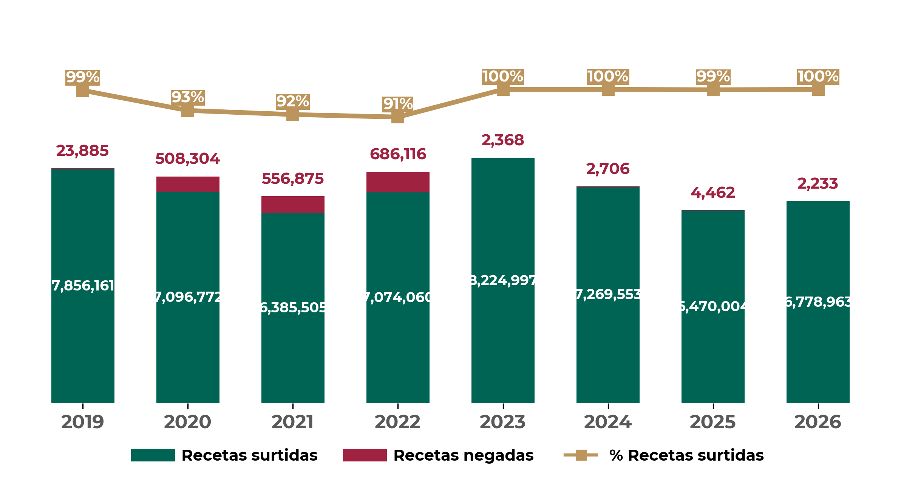
JALISCO
Recetas surtidas y negadas
Comparación interanual de enero a mayo de cada año
Fuente: Portal de Control de Abasto. En 2026, se muestra lo correspondiente al periodo del 1 de enero al 31 de mayo de 2026.
Recetas manuales y electrónicas
Año | Manuales | Electrónicas | Porcentaje de electrónicas
2019 | 629,342 | 7,250,704 | 92.0%
2026 | 432,317 | 6,348,879 | 93.6%
Fuente: Portal de Control de Abasto. En 2026, se muestra lo correspondiente al periodo del 1 de enero al 31 de mayo de 2026.

Slide 31
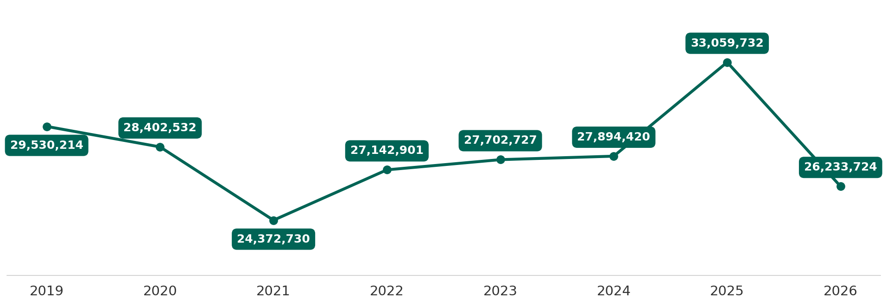
JALISCO
Abasto de Medicamentos
Piezas consumidas
Medicamentos con mayor demanda
Con mayor demanda de enero a mayo de 2026
Nombre | Consumo
Paracetamol, tableta (analgésico) | 2,310,735
Losartán, gragea o comprimido recubierto (hipertensión) | 1,406,216
Metformina, tableta (hipoglucemiante) | 975,413
Gabapentina, cápsula (antiepiléptico) | 804,162
Atorvastatina, tableta (reducir colesterol y triglicéridos) | 790,358
Pantoprazol o Rabeprazol u Omeprazol, tableta o gragea o cápsula (antiácido) | 750,816
Electrolitos orales solución (hidratación) | 834,739
Metoprolol, tableta (hipertensión) | 543,443
Dapagliflozina, tableta (hipoglucemiante) | 546,996
Hidroclorotiazida, tableta (diurético) | 498,917
Fuente: Portal de Control de Abasto. En 2026, se muestra lo correspondiente al periodo del 1 de enero al 30 de mayo de 2026.

Slide 32

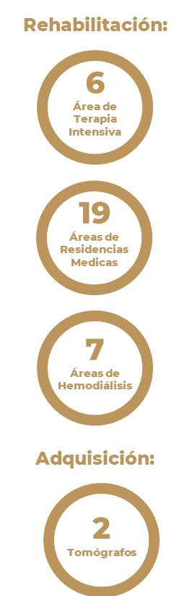
JALISCO
¿Qué se hizo?
2025
2,891.4
mdp
Acciones 2025
Obras de Infraestructura 2025 | Monto (mdp)
Proyecto Ejecutivo para nueva UMF 20+10 con AMC Tlajomulco | $6.7
Proyecto Ejecutivo para la ampliación de áreas de gobierno UCIA y hospitalización en HGZ No. 14, Guadalajara | $4.9
Proyecto Ejecutivo para la ampliación y remodelación de UMF No. 5, El Salto | $4.5
Estudios de pre-inversión del HGR 260 camas, Zapopan | $4.5
Proyecto Ejecutivo para la ampliación y remodelación de Urgencias en HGZ No. 6, Ocotlán | $1.1
Subtotal | $21.7
Obras de Conservación 2025 | Monto (mdp)
Mantenimiento de Infraestructura (PAO 2025) | $1,634.4
Remodelación y mejora de imagen en el HGZ No. 89 Guadalajara y HGR No. 110 Oblatos | $259.9
Intervención en áreas de terapia intensiva en 6 unidades (H. de Especialidades Oblatos CMN, H. Gineco-Obst. Oblatos CMN; HGR No.110, HGR No.45, HGZ No. 89, en Guadalajara; HGZ No.42 Puerto Vallarta) | $211.9
Intervención en áreas de residencias médicas en 19 unidades, Jalisco | $101.9
Intervención en áreas de mejora en 3 subdelegaciones Juárez, Tepatitlán e Hidalgo | $53.6
Intervención en áreas de accesibilidad (rampas) en 34 unidades, Jalisco | $28.6
Intervención en áreas de hemodiálisis interna en 7 unidades (H. de Especialidades Oblatos CMN, H. de Pediatría Oblatos CMN,HGR No.110, HGR No.45, HGZ No. 89 en Guadalajara; HGZ No. 42 Puerto Vallarta, HGZ No.7 Lagos de Moreno) | $32.1
Remodelación del área de hemodiálisis en HGR No. 180 Tlajomulco | $6.5
Intervención en áreas de salud mental en 5 unidades (H. de Especialidades Oblatos CMN, HGR No.110, HGR No.45, HGR No.46, HGZ No.14, en Guadalajara) | $18.2
Se ha hecho una inversión en el HGZ89 y HGR110 bajo el programa de hospitales prioritarios. | $292.9
Se ha invertido en la rehabilitación de 33 Unidades Médicas Familiares. | $30.5
Subtotal | $2,670.5
Equipo Médico 2025, Instalación 2026 | Monto (mdp)
Adquisición de 29 piezas de equipo médico: 3 refrigeradores para vacunas, 10 refrigeradores congeladores de 5.4 pies cúbicos, 1 resonancia magnética de 1.5 teslas, 4 mastógrafos digitales con estereotaxia y tomosíntesis, 9 mastógrafos digitales, 2 unidades para tomografía axial | $137.7
Equipamiento Electromecánico 2025 | Monto (mdp)
Adquisición de elevadores | $61.5

Slide 33
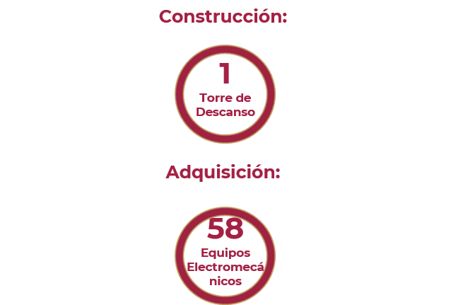
JALISCO
¿Qué se hará?
2026
885.8
mdp
Acciones 2026
Obras de Infraestructura 2026 | Monto (mdp)
Ampliación, Construcción Torre de descanso para Médicos Residentes en la UMAE Hospital Especialidades del CMNO, Guadalajara, Jalisco. | $30.8
Obras de Conservación 2026 | Monto (mdp)
Mantenimiento de infraestructura (PAO 2026) | $431.8
Equipo Médico 2026, Instalación 2026 | Monto (mdp)
Programa para la Adquisición de Equipo CeSiECQ Jalisco | $36.1
Equipamiento Electromecánico 2026 | Monto (mdp)
58 Equipos electromecánicos para 23 unidades; 37 equipos para aire acondicionado, 14 equipos para casa de máquinas, 4 lavadoras y 3 secadoras | $387.1
Acciones en planeación
Obras de Infraestructura | Monto (mdp)
Hospital General Regional Zapopan | $3,953.4
Nueva UMF Plus 3 20+8 CMF en Zapotlán el Grande | $901.0
Sustitución de UMF No. 41 para una UMF Plus 3 de 10 CMF en San Juan de los Lagos | $855.3
Ampliación y remodelación UMF 181 Ixtlahuacán de los Membrillos (10 CMF + 5 Enfermería + Urgencias + 4 Especialidades (5 actuales + 5 nuevos) | $444.5
Nueva UMF 20+10 con AMC, Tlajomulco | $353.7
Ampliación y remodelación de UMF No. 5, El Salto | $302.7
Construcción de una nueva sustitución de la UMF No. 40 de 3 a 6 CMF +3 EEMF + AMC, Chapala | $232.4
Ampliación de áreas de gobierno UCIA y hospitalización en HGZ No. 14, Guadalajara | $224.7
Ampliación y remodelación de Urgencias en HGZ No. 6, Ocotlán | $49.6
TOTAL | $7,317.3

Slide 34

JALISCO
Propuestas en valoración
7,317.3 mdp
30 Predios en ruta y 0 CECI en Construción 2026
Estatus terrenos ¹ |  | Municipios
 | 12 Reserva IMSS | Unión de San Antonio, Tonalá, Tomatlán, Tlajomulco de Zúñiga, San Ignacio Cerro Gordo, Lagos de Moreno, Guadalajara, Cocula, Autlán de Navarro, Atotonilco El Alto, Ameca, Tepatitlán.
 | 18 Donación | Ayutla, Sayula, Jalostoltitlán, Arandas, Encarnación de Díaz, Ixtlahuacán de los Membrillos, Lagos de Moreno (3), Ocotlán (2), San Pedro Tlaquepaque, Tala, Tequila, Puerto Vallarta (2), Tlajomulco de Zúñiga, Tuxpan, Zapopan
97
76 CECI IMSS
21 CECI CAMPO
2025-2030
¹ Terrenos validados. 14 CECI para entregar a SICT en Ameca, Cerro Gordo, Atotonilco, Tomatlán, Arandas, Autlán de Navarro, Ayutla, Cocula, Guadalajara, Lagos de Moreno, Sayula, Tlajomulco de Zúñiga, Tonalá y Unión San Antonio.
20 CECI en validación o en integración de expediente para donación en municipios como Tomatlán, San Ignacio Cerro Gordo, Atotonilco El Alto, Ameca, Jalostotitlán, Encarnación de Díaz, Ocotlán, Tala, Tequila, Puerto Vallarta, Zapopan y Tala.
2026

Slide 35


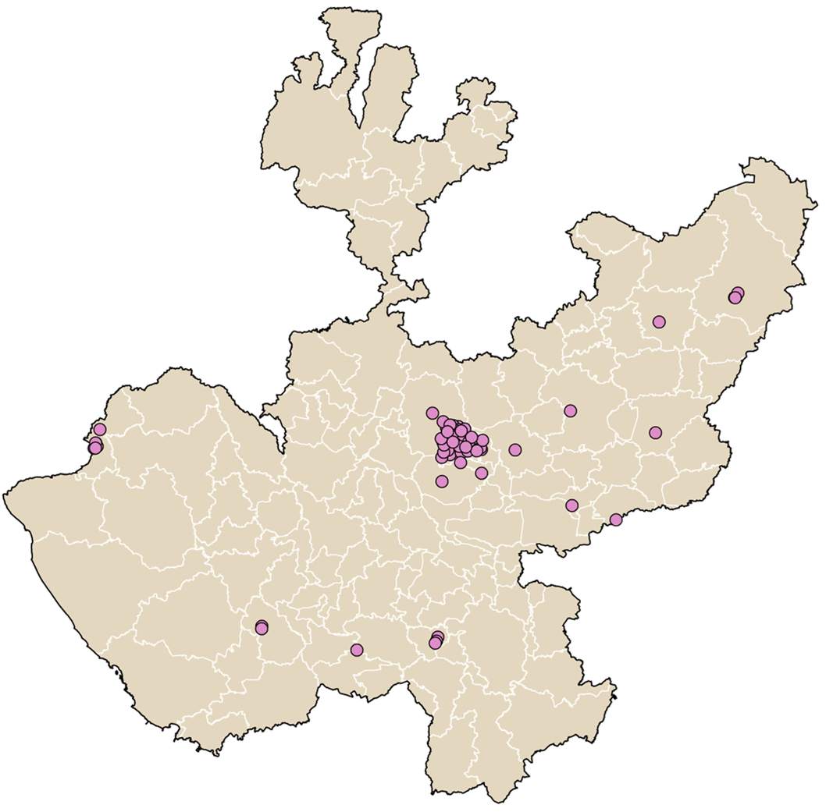
JALISCO
Infraestructura de prestaciones sociales
GUARDERÍAS
90 unidades 5 directas 84 indirectas 1 en el campo | 14,520 inscritos 2,801 en espera
BIENESTAR SOCIAL
1 Laboratorio de STyA | CMN Occidente, Guadalajara, Jal.
1 CRESTCAP | Guadalajara
1 CEBIS | Zapopan
4 Centros de Seguridad Social | Guadalajara, Ocotlán, Lagos de Moreno, Ciudad Guzmán
1 Teatro | "Ignacio López Tarzo", Guadalajara
CENTROS VACACIONALES, VELATORIOS Y TIENDAS
3 Tiendas IMSS-SNTSS | No. 25 Ciudad Guzmán, No.75 Guadalajara - Campesino y No. 23 Guadalajara - Centro Médico
1 Velatorio | Guadalajara
Guarderías 90
Fuente: Dirección de Prestaciones Económicas y Sociales, mayo de 2026.

Slide 36
JALISCO
Actividad económica
PRINCIPALES EMPLEADORES
Empleador público | Empleos Anterior | Empleos Actual | Variación | Empleador Privado | Empleos Anterior | Empleos Actual | Variación
Gobierno del Estado de Jalisco | 56,048 | 56,114 | 0.1% | Flextronics Manufacturing Mex S.A. de C.V. | 15,325 | 15,542 | 1.4%
Instituto Mexicano del Seguro Social | 38,952 | 39,167 | 0.6% | Nueva Wal Mart de México S. de R.L. de C.V. | 14,147 | 14,232 | 0.6%
Universidad de Guadalajara | 26,138 | 26,188 | 0.2% | Ingrasys Technology México S.A. de C.V. | 12,979 | 13,104 | 1.0%
Puestos de trabajo, por tipo de sector
May 2025
May 2026
-4.35%
-1.24%
+0.38%
+1.26%
+1.69%
+1.70%
+2.70%
+4.06%
+6.26%
Puesto de trabajo, por tipo de contratación
Mes | Permanente |  | Eventual |  | Total
 | Urbano | Campo | Urbano | Campo
May 2025 | 1,728,981 | 61,057 | 221,408 | 33,361 | 2,044,807
May 2026 | 1,769,425 | 60,216 | 217,783 | 30,662 | 2,078,086
Variación % | +2.3% | -1.4% | -1.6% | -8.1% | +1.6%
Fuente: Dirección de Incorporación y Recaudación.

Slide 37

JALISCO
Puestos de trabajo y salario base de cotización
 | 2018 diciembre | 2026 Mayo | Variación % | Nacional 2026 | Salario Mensual
Salario Base de Cotización | $347.36 | $656.12 | 33.5% | $671.25 | $19,683.6
Salario Base de Cotización: tado: Se utilizó como deflactor del salario el cociente del INPC entre diciembre 2018 (103.02) y abril 2026 (145.831) de 0.706434.
Puestos de trabajo comparación interanual de cada año
$656.12
SBC
Mayo
2018
2019
2020
2021
2022
2023
2024
2025
2026
PRINCIPALES DEUDORES
Categoría | Deudores | Monto de deuda (mdp)
Principales deudores públicos | Municipio de Tecolotlán | $13.25
 | Municipio de Ixtlahuacan del Río Jalisco | $9.52
 | Municipio de Tonila | $2.22
Principales deudores privados | Roberto Ochoa Ruiz | $117.95
 | Luis Adrian Martínez Jiménez | $84.46
 | Jessica Fabiola Barajas Espino | $64.45
Fuente: Dirección de Incorporación y Recaudación. Corte de información mayo 2026.

